Slide 1

期货云端预警系统
汇报人： 1-9项目组
时间：2023年11月16日

Slide 2
目录 /CONTENTS
PART 1
PART 3
PART 5
PART 2
PART 4
PART 6
分工介绍
重要代码讲解
其他发挥
功能效果图
加分项演示
项目价值

Slide 3
PART 1
分工介绍

Slide 4
分工介绍
姓名 | 分工
付泉达 | 数据库和服务器交互，预警函数编写
陈帅 | 客户端界面设计、服务器线程池设计、Socket套接字封装
应芳溢 | 客户端界面设计，客户端功能实现
杨睿涛 | 服务器中API的使用，API信息的广播
赵育硕 | 预警订单通知用户相关服务

Slide 5
PART 2
功能效果图

Slide 6


客户端
登录界面
注册界面

Slide 7
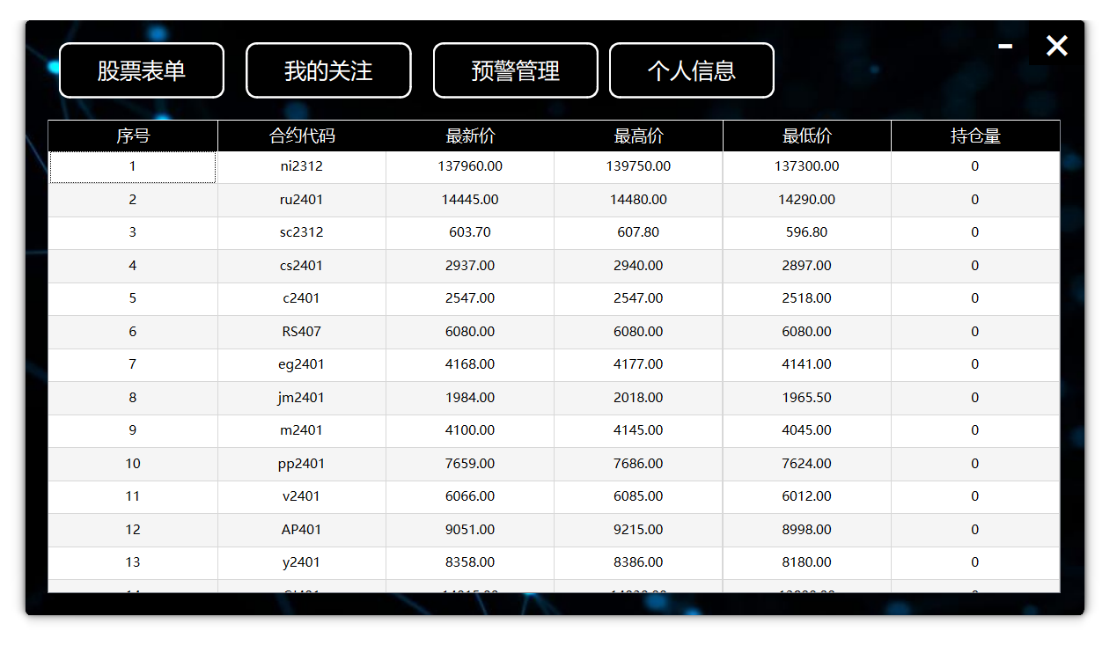
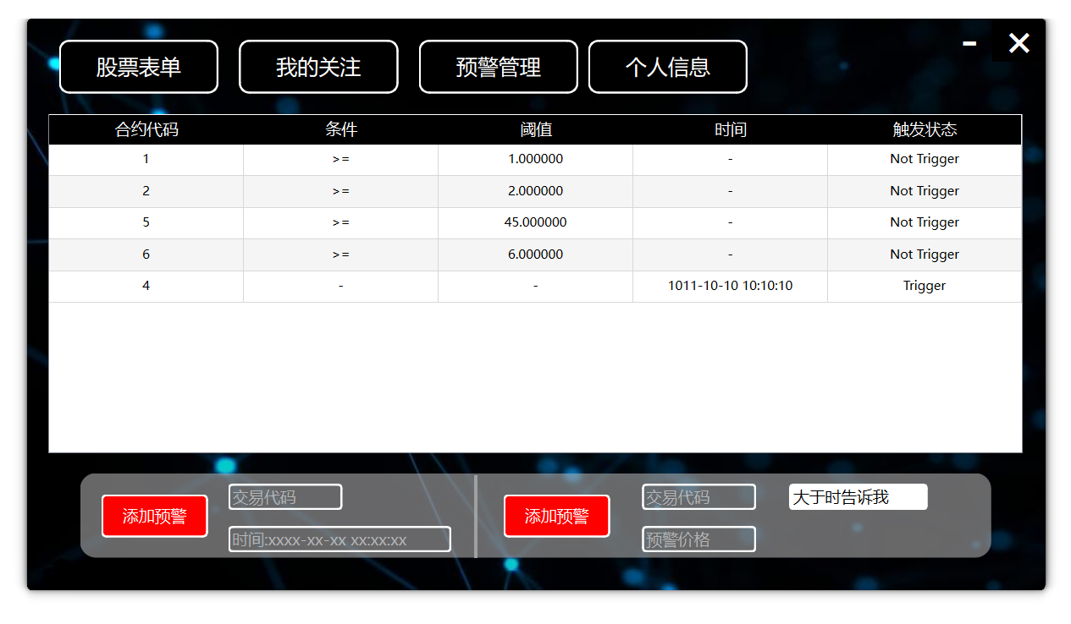
客户端
预警订单设置界面
期货信息实时更新界面

Slide 8
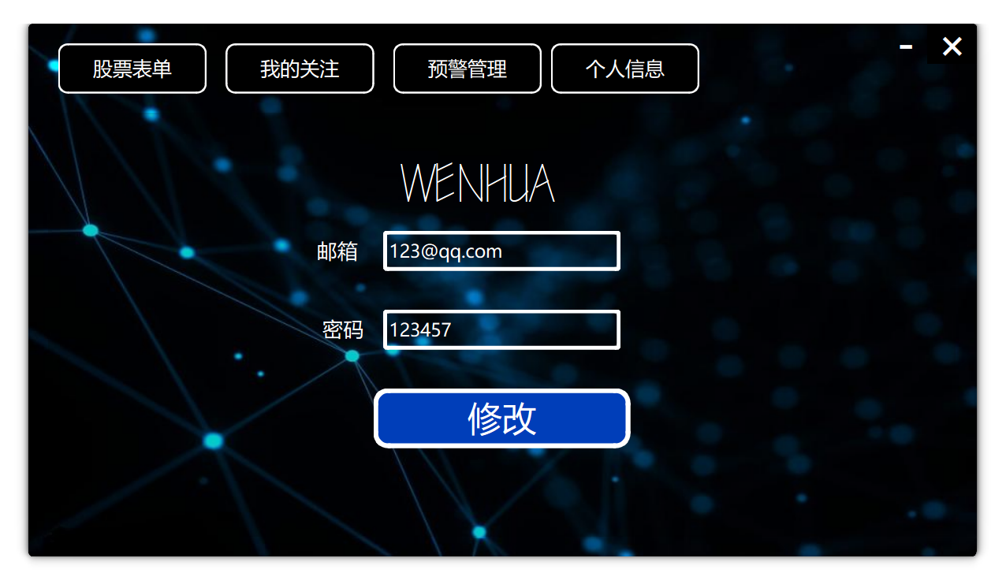
客户端
个人信息界面
期货信息实时更新界面

Slide 9
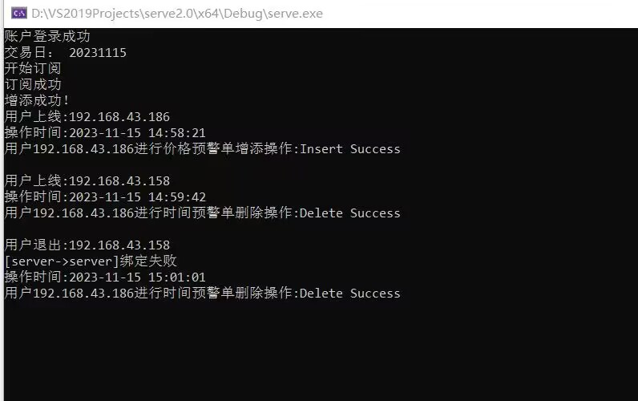
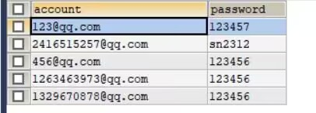
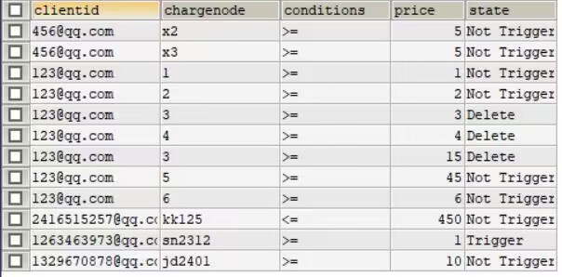
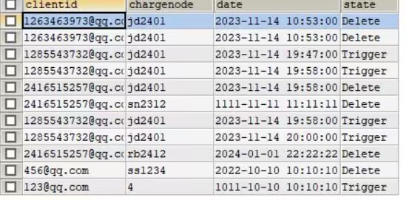
服务器和数据库
服务器端运行效果图
数据库存储用户信息
数据库存储价格预警单
数据库存储时间预警单

Slide 10
PART 3
重要代码讲解

Slide 11
PART 3
预警触发和
TCP“粘包”相关代码

Slide 12
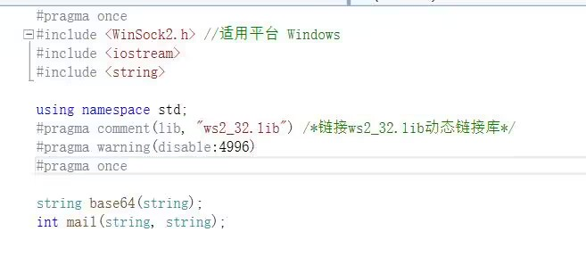
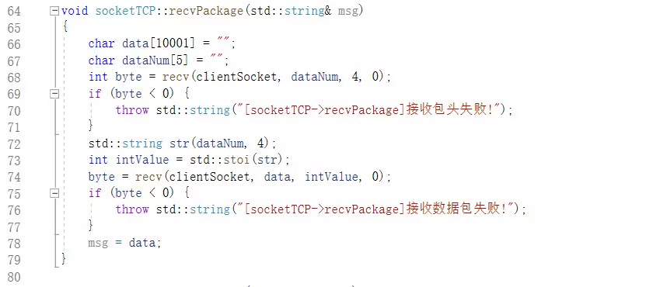
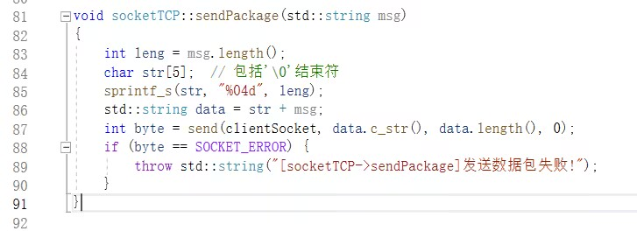
预警触发和TCP“粘包”相关代码

Slide 13
PART 3
服务器中期货信息
相关代码

Slide 14
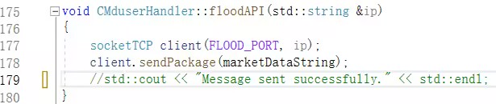
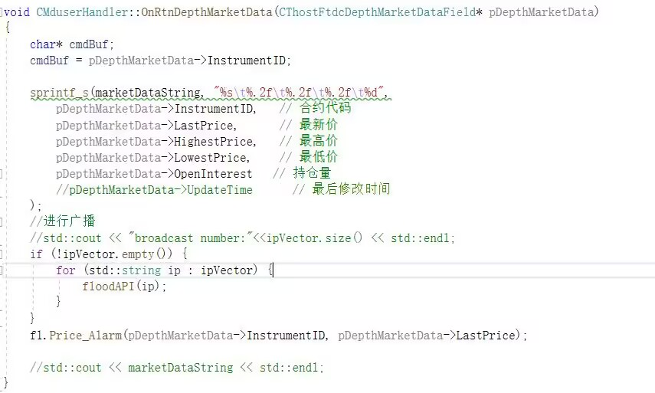
服务器中广播期货信息相关代码

Slide 15
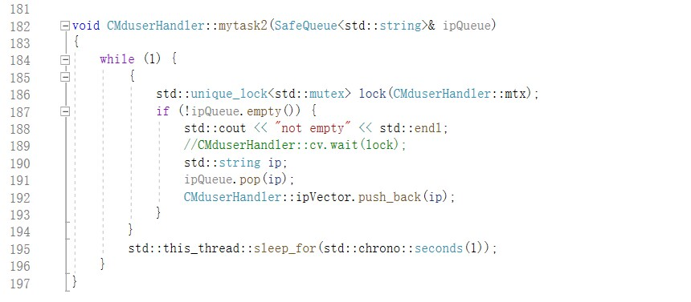
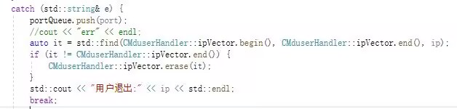
用户IP列表的维护相关代码

Slide 16
PART 3
客户端相关代码

Slide 17
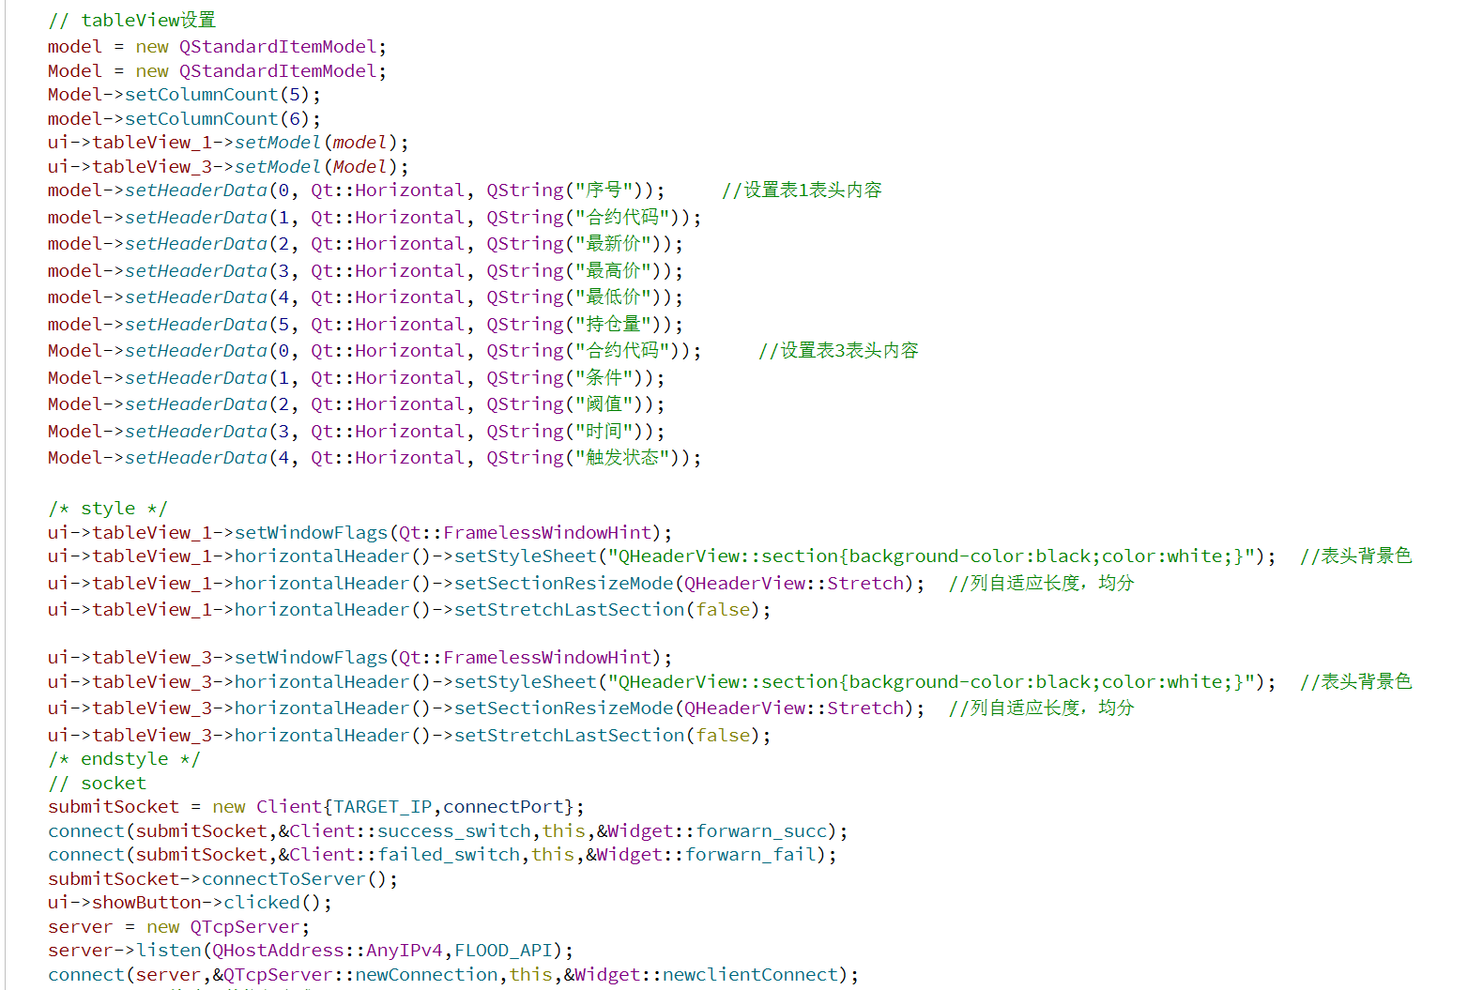
客户端重要代码

Slide 18
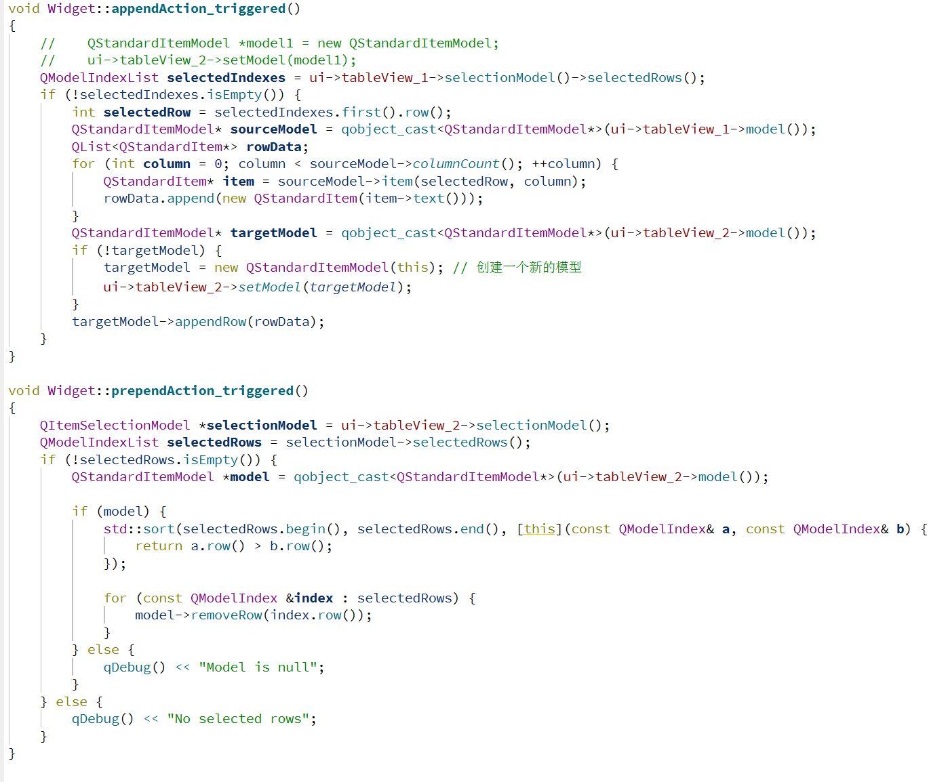
客户端重要代码

Slide 19
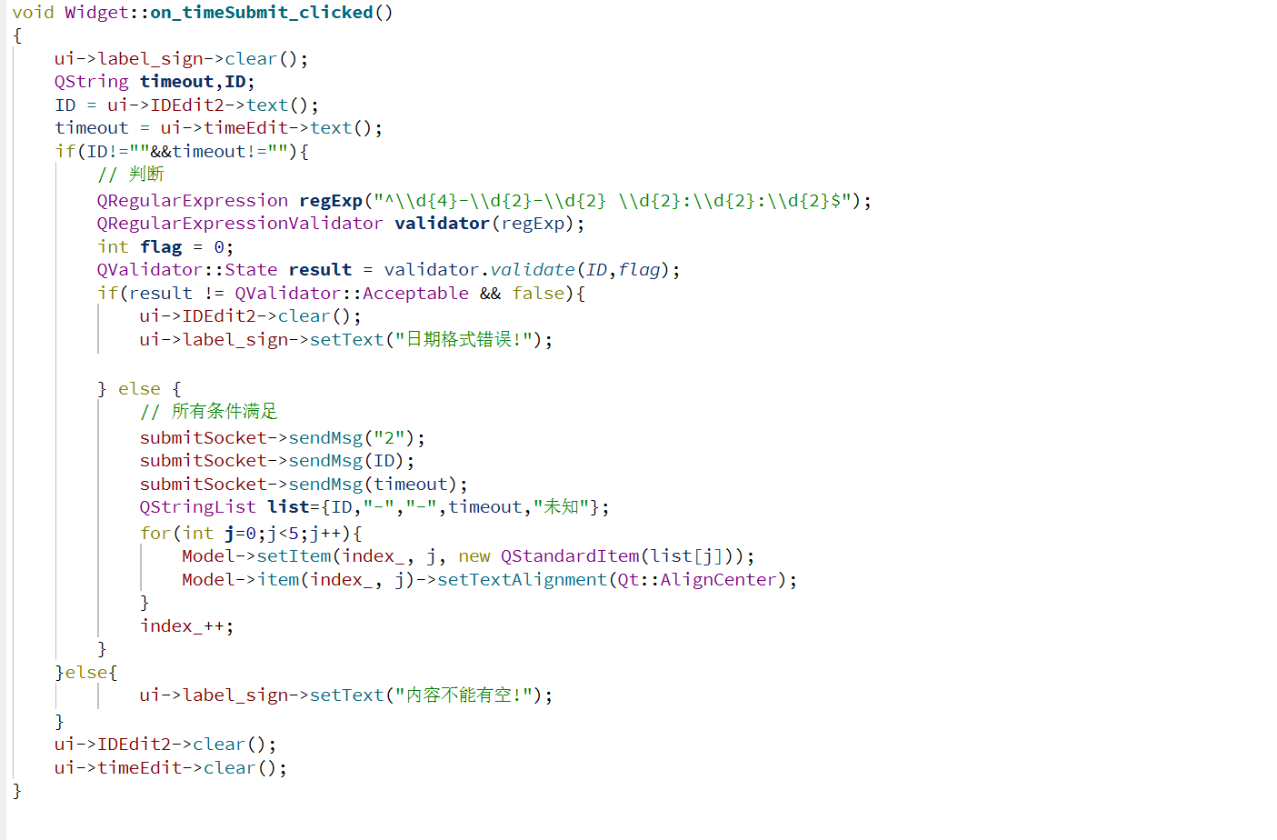
客户端重要代码

Slide 20
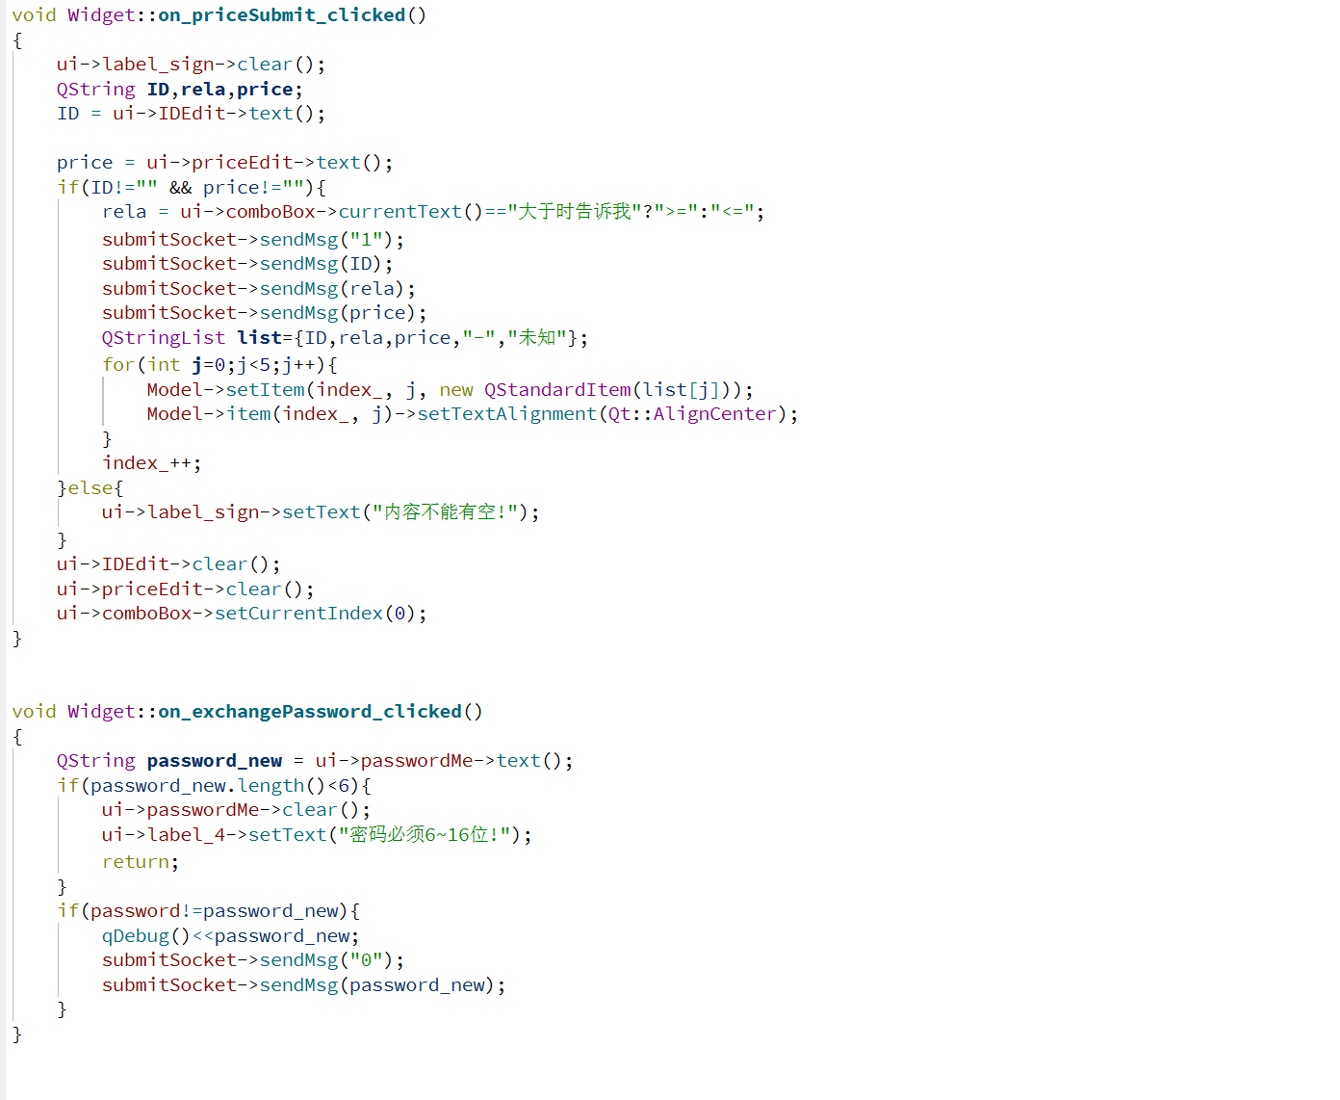
客户端重要代码

Slide 21
PART 3
线程池相关代码

Slide 22
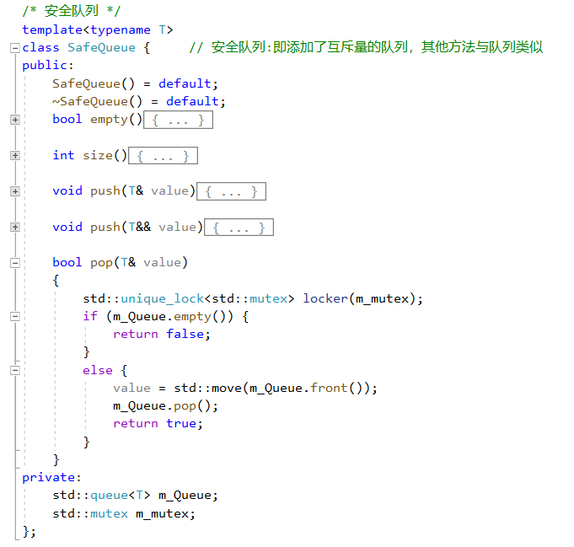
服务器中线程池相关代码

Slide 23
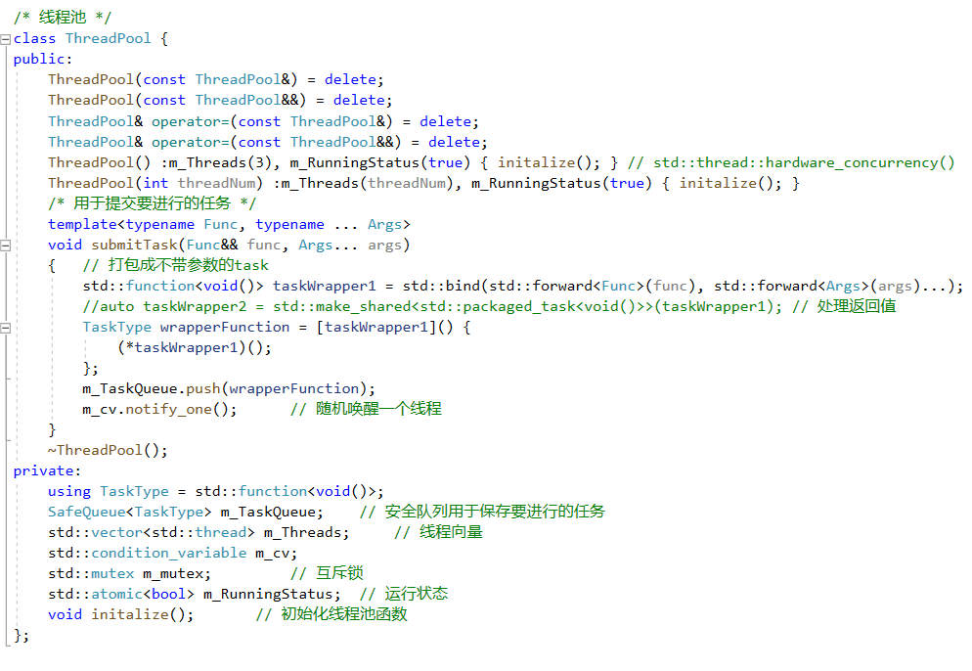
服务器中线程池相关代码

Slide 24
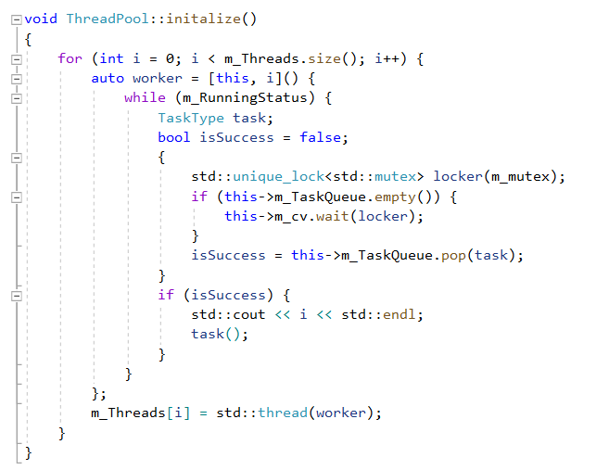
服务器中线程池相关代码

Slide 25
PART 3
数据库相关代码

Slide 26
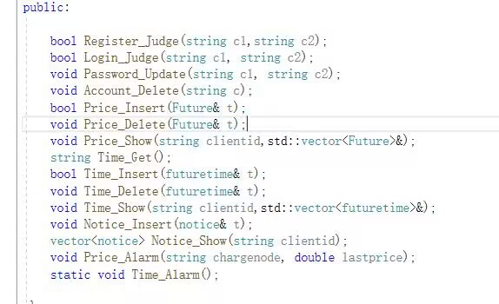
服务器中数据库相关代码

Slide 27
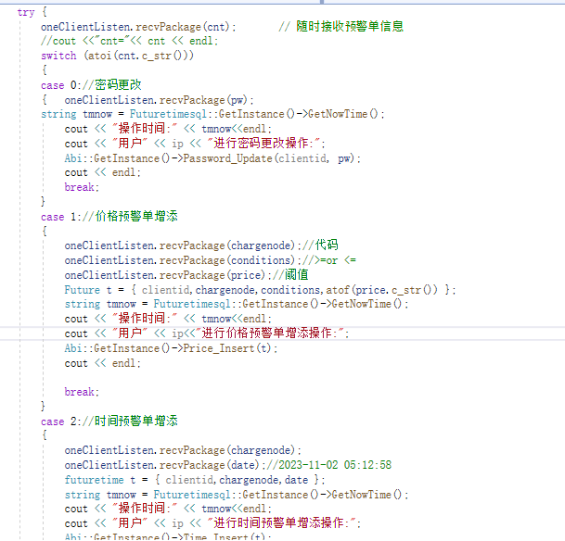
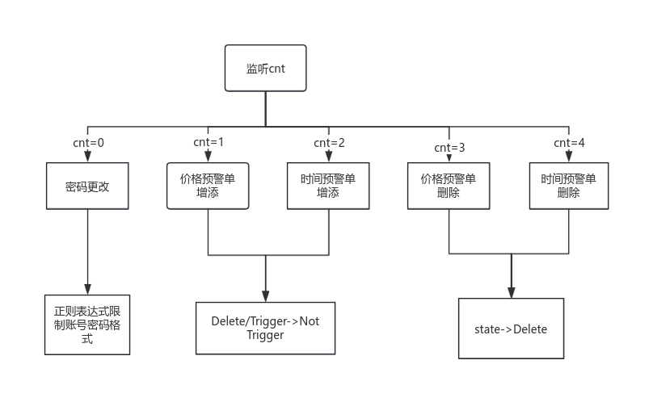
服务器中数据库相关代码

Slide 28
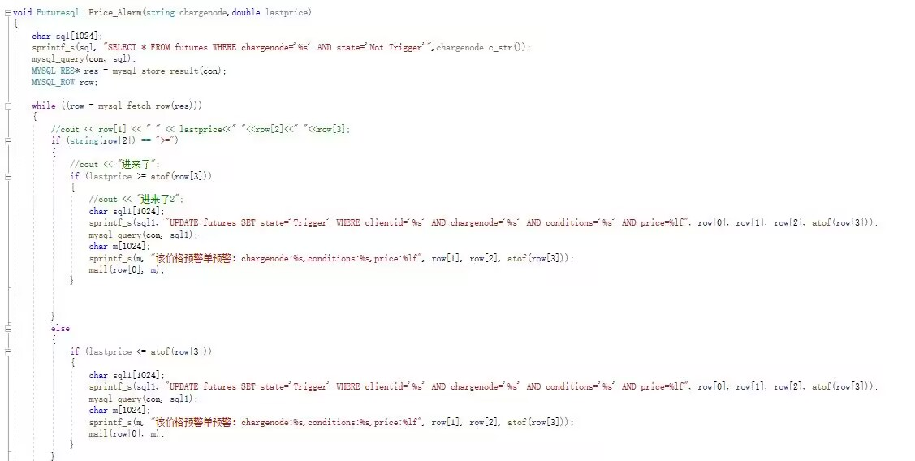
服务器中数据库相关代码

Slide 29
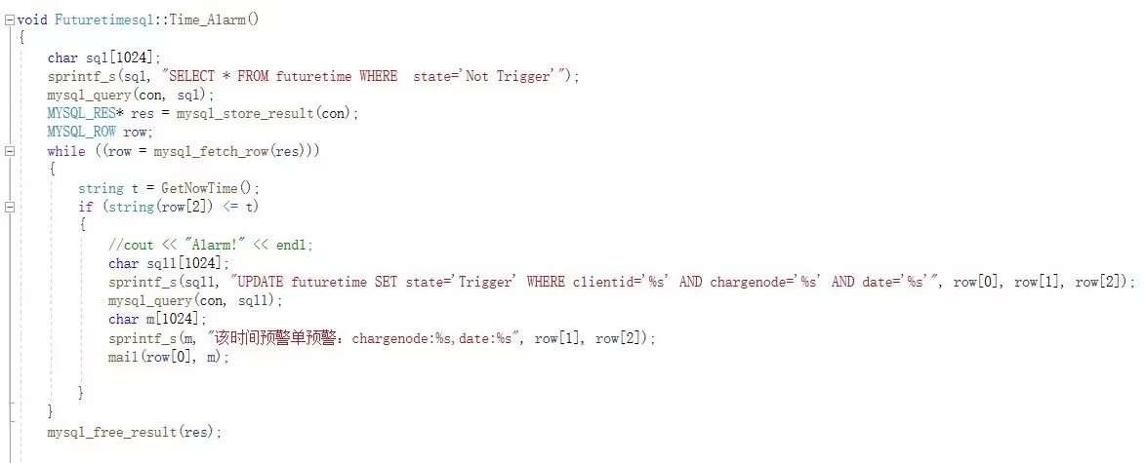
服务器中数据库相关代码

Slide 30
PART 4
加分项演示

Slide 31
良好的用户交互体验界面
注册登录界面
预警单设置界面
B
D
A
期货信息实时显示界面
C
个人信息设置界面

Slide 32
服务器线程池设计与应用
互斥锁
用于保护共享资源免受并发访问的影响
2
安全队列
安全队列通过使用互斥锁来保护对队列的并发访问，确保在任意时刻只有一个线程可以进行操作，从而避免了竞态条件。
1
➿
3
线程池模式
在这种模式下，服务器会创建一个线程池，用于处理客户端请求。当有新的客户端连接到服务器时，服务器会将客户端的请求分配给线程池中的一个空闲线程来处理。
线程池
线程池可以提供一种有效的方式来管理多个任务的执行，减少线程的创建和销毁的开销，以及避免线程频繁地创建和销毁对系统资源造成的影响。
4

Slide 33
数据库存储用户数据
数据库存储用户信息
数据库存储时间预警单
数据库存储价格预警单

Slide 34
PART 5
其他发挥

Slide 35
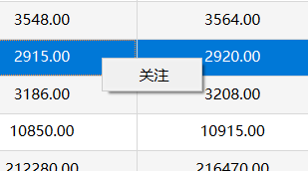
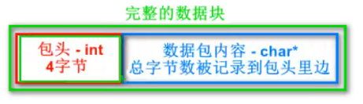
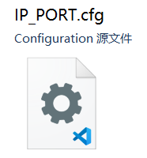



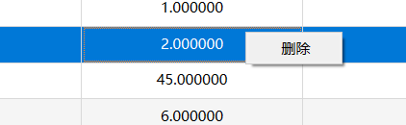

其他发挥
便捷的选择操作
TCP“粘包”
用户可以直接在界面右键进行选择和操作
通过为数据包设计包头，可以防止多个小的数据包被黏在一起形成一个大的数据包
优秀的界面设计
为软件界面进行大量美化，并添加开启动画与滑窗效果
配置文件获取IP
使用.cfg文件可以适应IP改变的服务器，便于用户使用

Slide 36
PART 6
项目价值

Slide 37
项目价值
管理风险能力提高
期货市场存在着各种风险，包括市场波动、政治不稳定性和自然灾害等。云端预警系统可以通过实时监测市场变化和风险因素，帮助交易员和投资者更好地管理风险。
节约人力资源
云端预警系统利用先进的技术，通过预警订单判断，能够更精准地识别潜在的市场风险。这不仅提高了决策的准确性，还减少了不必要的人力资源浪费。
信息透明度提高
期货云端预警系统提高了市场的透明度，使参与者更容易获取和理解市场信息。透明度有助于建立信任，吸引更多的投资者参与市场。
便于市场监督
云端预警系统可以帮助市场监管机构更有效地监控市场活动，确保合规性。
吸引投资
通过提高市场的稳定性和透明度，云端预警系统有助于吸引更多的长期投资。

Slide 38
谢谢
汇报人： 1-9项目组
时间：2023年11月16日

